Slide 1
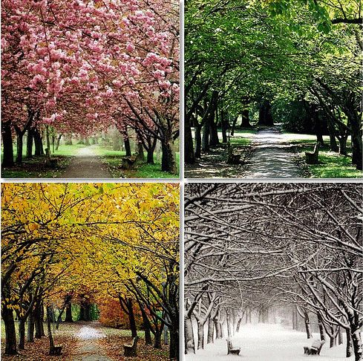
ГОДИШЊА ДОБА

Slide 2
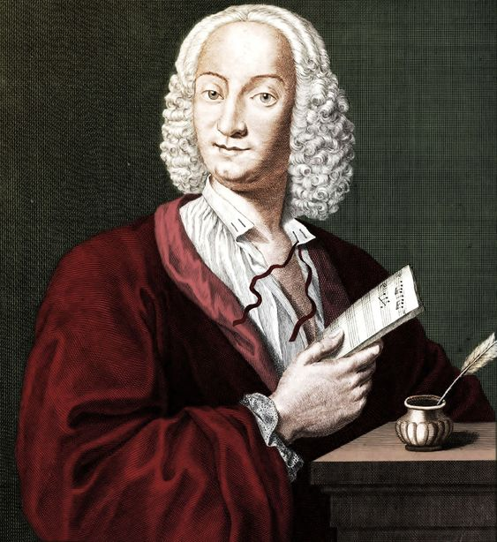
ЗИМА АНТОНИО ВИВАЛДИ

Slide 3
O KOMПОЗИТОРУ
АНТОНИО ВИВАЛДИ
Вивалди је веома рано научио свирати виолину.
Као дјечак јe са оцем свирао у цркви.
Много је стварао, а нама су најпознатија његова „Четири годишња доба“,
концерти у којима је Вивалди звуком дочарао доживљај и изглед природе.

Slide 4
Венеција

Slide 5
КОНЦЕРТ је музичко дјело које се изводи уживо пред публиком.

Slide 6
СОЛИСТА
ОРКЕСТАР

Slide 7
ПАЖЉИВО СЛУШАЈ КОМПОЗИЦИЈУ и одговори на питања!
1. Који инструмент чујеш у овој композицији?
2. Да ли се у композицији чују гласови (вокали)?

Slide 9
1.У овој композицији чујемо ВИОЛИНУ.
Виолина је гудачки инструмент.
Композицију изводи виолина у пратњи оркестра.
2.У овој композицији чујемо само инструменте (нема вокала-гласова).
Када композицију изводе само инструменти то је ИНСТРУМЕНТАЛНА МУЗИКА.

Slide 10
Гудачки инструменти виолина, виола, виолончело, контрабас

Slide 11
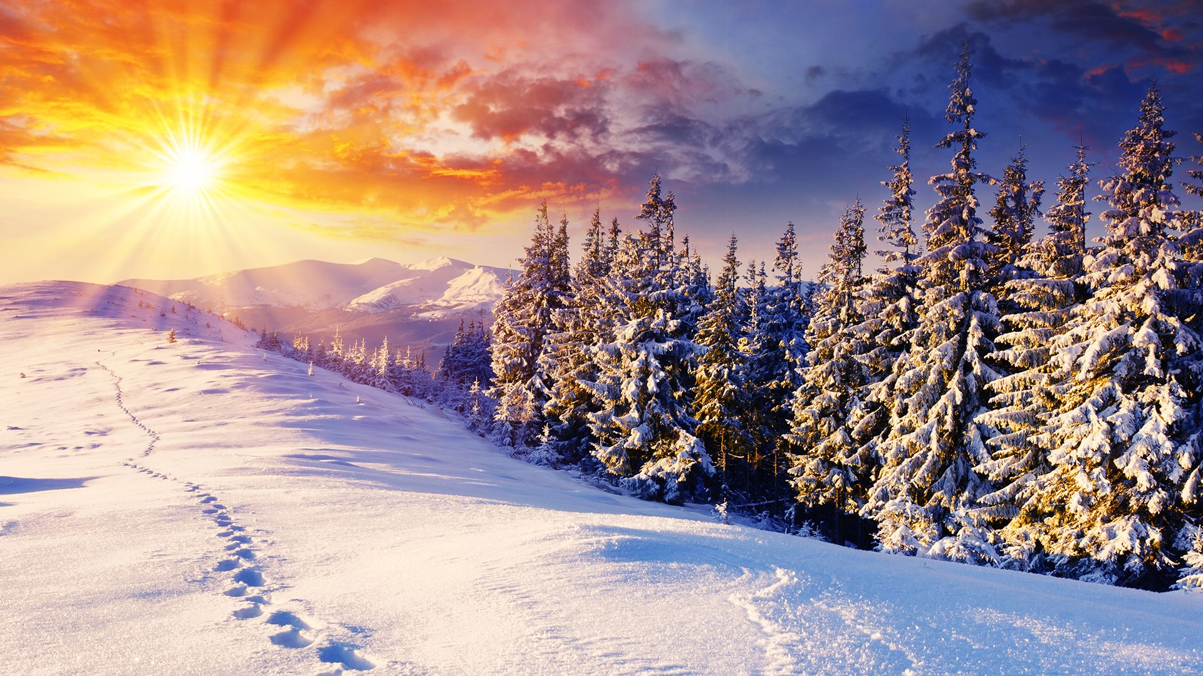
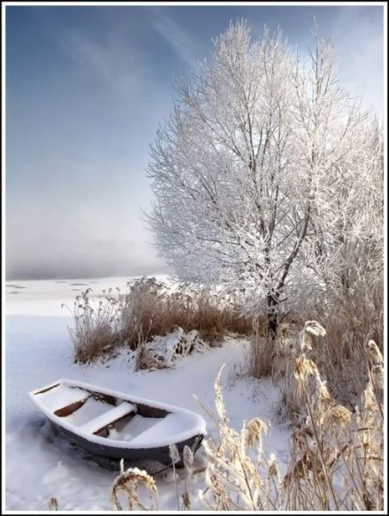
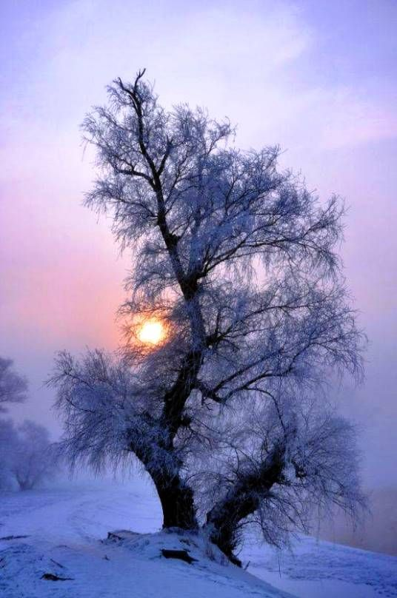
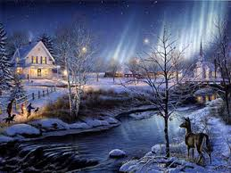
ЗаДАТАК ЗА САМОСТАЛАН РАД:
ПРИЛИКОМ ДРУГОГ СЛУШАЊА ПОКУШАЈ ДА ЗАМИСЛИШ ЗИМСКЕ СЛИКЕ, ШТА НАМ ЈЕ ВИВАЛДИ ДОЧАРАО музиком ?
Нацртај то у свеску или кајданку !
Допуни реченице у уџбенику НА 21. странИ

